Slide 1
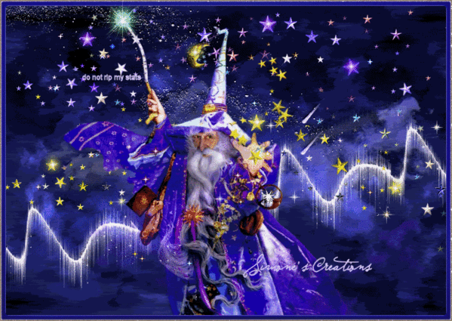
Презентация к открытому занятию по ФЭМП в подготовительной группе
(первое полугодие).
Автор воспитатель высшей категории Куранова Маргарита Валентиновна.
Москва, 2013 год

Slide 3
7
6
3
7
2
9
8

Slide 4
1
6
8
4

Slide 5

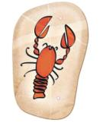




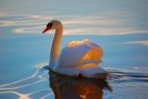

Slide 8




Slide 9



